Slide 1

CES-11
Algoritmos e
Estruturas de Dados
Carlos Alberto Alonso Sanches
Juliana de Melo Bezerra

Slide 2
Ideia de Tarjan (1972)
Durante a exploração em profundidade de um digrafo, podemos numerar seus vértices de acordo com o início e o término dessa exploração.
As diferentes situações permitem estabelecer uma classificação dos arcos.

Slide 3
Exemplo
Não visitado
expl: número de exploração
Em exploração
Terminado
comp: número de complementação
E
6
4
5
F
A
1
D
B
1
A
D
7
6
8
E
G
C
2
B
4
8
G
3
7
C
5
3
F
H
H
2

Slide 4
Classificação dos arcos
Classificação do arco <v,u>:
  Árvore (T): u ainda não havia sido explorado, e será filho de v em T (expl[u]=0)
  Retorno (B): u é antecessor de v em T, pois começou antes de v e ainda está em exploração (expl[u]<expl[v] e comp[u]=0)
  Cruzamento (C): u está em outra árvore ou sub-árvore, pois começou antes de v e já foi explorado
  (expl[u]<expl[v] e comp[u]>0)
  Avanço (F): u é descendente de v em T, pois começou depois de v e já foi explorado
  (expl[u]>expl[v] e comp[u]>0)
A
D
B
E
G
C
F
H

Slide 5
Algoritmo de Tarjan
Tarjan() {
int ce = 0;
int cc = 0;
for v ∈ V {
expl[v] = 0;
comp[v] = 0;
}
T ← ∅;
F ← ∅;
B ← ∅;
C ← ∅;
for v ∈ V
if (expl[v]==0)
DFS(v);
}
DFS(v) {
expl[v] = ++ce;
for <v,u> ∈ E
if (expl[u]==0) {
T ← T ∪ {<v,u>};
DFS(u);
}
else if (expl[u]>expl[v])
F ← F ∪ {<v,u>};
else if (comp[u]>0)
C ← C ∪ {<v,u>};
else B ← B ∪ {<v,u>};
comp[v] = ++cc;
}
Complexidade de tempo: O(n+m)

Slide 6
Exercício
Considere um grafo não orientado, sem laços e sem arestas repetidas. Se aplicarmos o algoritmo de Tarjan nesse grafo, somente haverá arestas de árvore e de retorno. Por quê?

Slide 7
CES-11
Grafos
  Conceitos gerais e representações
Algoritmos em grafos
  Exploração sistemática em largura
  Caminhos mais curtos
  Exploração sistemática em profundidade
  Teste de aciclicidade
  Ordenação topológica
  Componentes fortemente conexos
  Vértices e arestas de corte
  Árvore geradora de custo mínimo

Slide 8
Teste de aciclicidade
Certas aplicações, como a ordenação topológica, exigem que o digrafo seja acíclico.
Definição: um digrafo acíclico é chamado de DAG.
Portanto, uma tarefa importante é verificar se um determinado digrafo é um DAG.
A exploração em profundidade pode nos dar uma boa solução para esse problema.
Concretamente, basta uma variação do algoritmo de Tarjan: se um arco de retorno for encontrado durante a exploração, então o digrafo será cíclico.

Slide 9
Ideia do algoritmo
Ideia:
  Manter uma pilha com os ancestrais do vértice que está sendo visitado, incluindo ele próprio.
  Quando terminar a exploração dos seus vértices adjacentes, ele deverá ser retirado dessa pilha.
  Se um arco de retorno for encontrado, o ciclo estará nessa pilha (desde o topo até o vértice atingido pelo arco).
Arco de retorno
4
Não é arco de retorno!
4
8
8
1
6
3
1
6
3
5
5
7
2
7
2
Cíclico
Acíclico

Slide 10
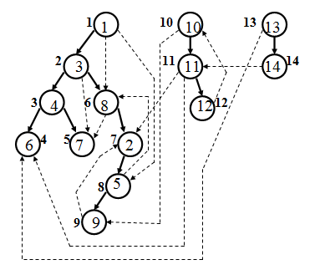
Um exemplo
Considere a exploração do digrafo ao lado, começada no vértice 1.
Ao explorar o vértice 5, estarão na pilha seus ancestrais 1, 3, 8 e 2, além dele mesmo.
Na tentativa de explorar o vértice 8, encontra-se um arco de retorno.
Logo, esse digrafo é cíclico.

Slide 11
Algoritmo
DFS(v) {
expl[v] = ++ce;
push(P,v);
for <v,u> ∈ E
if (expl[u]==0)
DFS(u);
else
if (expl[u]<expl[v] && comp[u]==0)
aciclico = false;
// ciclo está em P
// desde o topo até u
pop(P);
comp[v] = ++cc;
}
Aciclicidade() {
pilha P;
bool aciclico = true;
int ce = 0;
int cc = 0;
for v ∈ V {
expl[v] = 0;
comp[v] = 0;
}
for v ∈ V
if (expl[v]==0)
DFS(v);
if (!aciclico)
escrever (“Grafo é cíclico”);
else
escrever (“Grafo é acíclico”);
}

Slide 12
Uma observação
Como todo ciclo possui ao menos uma aresta de retorno, o algoritmo anterior verifica a existência ou não de ciclos em um digrafo.
No entanto, ele não é capaz de identificar todos os ciclos...
No exemplo abaixo, aplicando o algoritmo a partir de A em ordem alfabética, podem ser encontrados os ciclos ABC e ABD.
B
A
D
C
No entanto, o ciclo ABDC não será identificado. Isso se deve ao fato de que, neste ciclo, também há uma aresta de cruzamento.

Slide 13
CES-11
Grafos
  Conceitos gerais e representações
Algoritmos em grafos
  Exploração sistemática em largura
  Caminhos mais curtos
  Exploração sistemática em profundidade
  Teste de aciclicidade
  Ordenação topológica
  Componentes fortemente conexos
  Vértices e arestas de corte
  Árvore geradora de custo mínimo

Slide 14
Ordenação topológica
Como vimos, ordenação topológica é o processo de se ordenar os vértices de um DAG: se houver um arco do vértice i para o vértice j, então i aparecerá antes de j na ordenação.
Aplicação muito comum: encontrar um escalonamento de tarefas.
De modo geral, grandes projetos são formados por tarefas, entre as quais existe uma relação de dependência temporal.
Através da ordenação topológica, obtém-se uma sequência válida de execução dessas tarefas. Isso é crítico quando poucas tarefas podem ser executadas simultaneamente.

Slide 15

Uma aplicação
A ordenação topológica poderia ser aplicada, por exemplo, em um curso com módulos semestrais, com várias disciplinas por módulos.
O DAG representaria o sistema de pré-requisitos entre as disciplinas do curso, e cada ordenação topológica corresponderia a uma possível sequência em que as disciplinas poderiam ser cursadas.
Exemplo: disciplinas D₁, D₂, D₃, D₄ e D₅.
  (D1, D2, D3, D4, D5) e (D2, D4, D1, D3, D5) são ordenações topológicas do DAG abaixo.

Slide 16
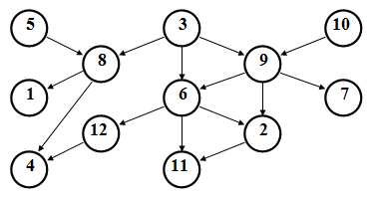
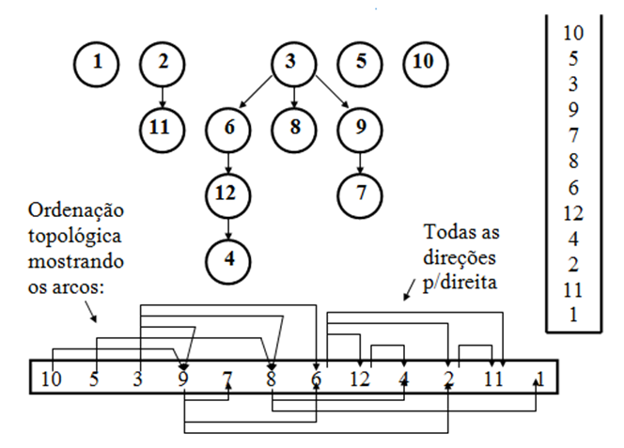
Exemplo de ordenação topológica
Considere o DAG abaixo:
Sequência de término de exploração
  Vamos fazer sua exploração em profundidade dando prioridade sempre aos vértices de menor valor.

Slide 17
Uma solução
A ordenação topológica pode ser resolvida com uma simples variante da exploração em profundidade: basta utilizar o vetor de complementação em ordem inversa.
OrdemTopol(s) {
int ce = 0;
int cc = 0;
for v ∈ V {
expl[v] = 0;
comp[v] = 0;
}
DFS(s);
for v ∈ V
if (expl[v]==0)
DFS(v);
for v ∈ V
escrever (v, |V|-comp[v]+1);
}
DFS(v) {
expl[v] = ++ce;
for <v,u> ∈ E
if (expl[u]==0)
DFS(u);
comp[v] = ++cc;
}
Complexidade de tempo: O(n+m)
Usando uma pilha, seria possível imprimir os vértices já na ordem topológica. Como?

Slide 18
CES-11
Grafos
  Conceitos gerais e representações
Algoritmos em grafos
  Exploração sistemática em largura
  Caminhos mais curtos
  Exploração sistemática em profundidade
  Teste de aciclicidade
  Ordenação topológica
  Componentes fortemente conexos
  Vértices e arestas de corte
  Árvore geradora de custo mínimo

Slide 19
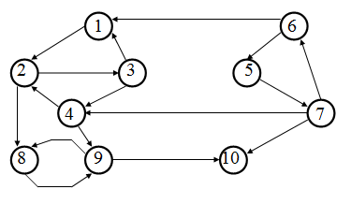
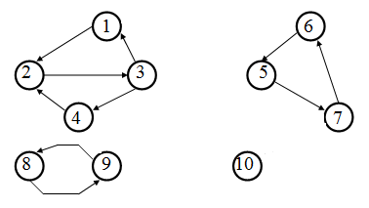
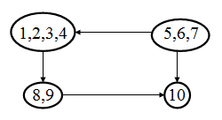
Componentes fortemente conexos (CFC)
Em um digrafo, os componentes fortemente conexos (CFC) são subconjuntos maximais de vértices conectados entre si, isto é, dados dois vértices v_{i} e v_{j} em um mesmo CFC, há um caminho de v_{i} a v_{j} e de v_{j} a v_{i}.
Digrafo
CFCs do digrafo
Digrafo reduzido
(é um DAG)
Importante:
{1,2,3} não é um CFC, pois não é maximal

Slide 20
Componentes fortemente conexos (CFC)
Para que servem?
Por exemplo, para subdividir problemas em digrafos (um subproblema semelhante para cada CFC)
Exemplos:
  Estudo de privacidade em sistemas de comunicação
  Análise de circuitos eletrônicos: classes de equivalência
  Análise do fluxo de controle para a validação de programas
  Facilitar a paralelização de laços sequenciais

Slide 21
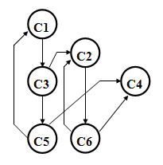

Componentes fortemente conexos (CFC)
Exemplo: decomposição de laços sequenciais
for (i = 1; i <= n; i++) {
C1: A[i] = B[i] + C[i];
C2: D[i] = E[i] + F[i];
C3: E[i+1] = A[i] + G[i];
C4: H[i] = F[i] + B[i];
C5: B[i+1] = E[i+1] + M[i];
C6: F[i+1] = D[i] + N[i];
}
É possível representar em um digrafo as dependências temporais entre os comandos
Digrafo dos CFC

Slide 22
Componentes fortemente conexos (CFC)
Laços decompostos de acordo com os CFC:
for (i = 1; i <= n; i++) {
C1: A[i] = B[i] + C[i];
C3: E[i+1] = A[i] + G[i];
C5: B[i+1] = E[i+1] + M[i];
}
for (i = 1; i <= n; i++) {
C2: D[i] = E[i] + F[i];
C6: F[i+1] = D[i] + N[i];
}
for (i = 1; i <= n; i++) {
C4: H[i] = F[i] + B[i];
}
Geralmente, é mais fácil aplicar técnicas de paralelização em laços menores

Slide 23
Componentes fortemente conexos (CFC)
É possível encontrar os componentes fortemente conexos de um digrafo através de uma variante do algoritmo de Tarjan.
Ideia:
  Considere a árvore T de exploração em profundidade e a numeração expl[v] para cada v ∈ V.
  Os vértices que estão em exploração são empilhados (permanecerão na pilha até que seja encontrado o seu componente conexo).
  Cada vértice v guardará CFC[v], que é o menor número de exploração entre os vértices na pilha que atingir durante sua exploração. Desse modo, ficará automaticamente associado a um componente conexo.
  Quando a exploração do vértice v terminar, se expl[v] = CFC[v] então todos os vértices na pilha (desde o topo até v) pertencem a um mesmo componente, e podem ser desempilhados.

Slide 24
Exemplo
H
B
E
A
D
E
6
4
6
4
2
F
C
G
1
A
D
7
1
7
F
2
2
B
Importante: nem todos os vértices de um mesmo componente terminam com o mesmo valor.
Exemplo: acrescente um arco <C,A> nesse mesmo digrafo, e visite <C,F> antes.
8
G
8
7
3
3
C
2
5
5
H

Slide 25
Algoritmo
DFSCFC(v) {
expl[v] = ++ce;
push(P,v);
CFC[v] = expl[v];
for <v,u> ∈ E
if (expl[u]==0) {
DFSCFC(u);
CFC[v] = min{CFC[v],CFC[u]};
}
else if (u ∈ P)
CFC[v] = min{CFC[v],expl[u]};
if (CFC[v]==expl[v])
do {
x = top(P);
pop(P);
} while (x!=v);
}
Arco de árvore
TarjanCFC() {
pilha P;
int ce = 0;
for v ∈ V
expl[v] = 0;
for v ∈ V
if (expl[v]==0)
DFSCFC(v);
}
Vértices sem componente definido
Complexidade de tempo: O(n+m)

Slide 26
CES-11
Grafos
  Conceitos gerais e representações
Algoritmos em grafos
  Exploração sistemática em largura
  Caminhos mais curtos
  Exploração sistemática em profundidade
  Teste de aciclicidade
  Ordenação topológica
  Componentes fortemente conexos
  Vértices e arestas de corte
  Árvore geradora de custo mínimo

Slide 27
Vértices de corte
Uma variante do algoritmo de Tarjan pode encontrar os vértices de corte (ou pontos de articulação) de um grafo G=(V,E) conexo não-orientado, sem laços ou arestas repetidas.
Ideia:
  Considere a árvore T de exploração em profundidade e a numeração expl[v] para cada v ∈ V.
  Raiz: será vértice de corte se tiver pelo menos dois filhos em T.
  Demais vértices:
    v será vértice de corte se tiver algum filho sem retorno para nenhum dos ancestrais de v.
    É calculado m[v] = mín{ expl[v], expl[x] }, onde x é um vértice que v (ou um de seus descendentes) atinge em T através de uma única aresta de retorno.
    Portanto, v será vértice de corte se tiver algum filho u tal que m[u] ≥ expl[v].
Desse modo, se fizéssemos uma exploração em profundidade a partir de cada vértice do grafo, poderíamos identificar todos os vértices de corte (no entanto, há outra solução mais eficiente)

Slide 28
Exemplo
6
1
1
F
A
4
6
4
1
1
D
B
2
1
1
A
H
7
3
1
3
C
1
7
6
2
B
4
F
1
2
D
E
5
1
8
1
G
8
5
3
3
7
C
1
H
5
5
3
E
8
G
C e H são vértices de corte
8

Slide 29
Algoritmo
TarjanVC(r) {
// eliminar laços
// eliminar arestas repetidas
// verificar se é conexo
int ce = 0;
for v ∈ V {
expl[v] = 0; m[v] = 0;
pai[v] = null;
nfilhos[v] = 0;
VC[v] = false;
}
DFSVC(r);
for v ∈ V-{r} {
p = pai[v];
VC[p] = VC[p]||(m[v]>=expl[p]);
}
VC[r] = (nfilhos[r] > 1);
for v ∈ V
if (VC[v]) v é vértice de corte
}
DFSVC(v) {
expl[v] = ++ce;
m[v] = expl[v];
for <v,u> ∈ E
if (expl[u] == 0) {
pai[u] = v;
nfilhos[v]++;
DFSVC(u);
m[v] = min{m[v],m[u]};
}
else
if(u != pai[v])
// é aresta de retorno
m[v] = min{m[v],expl[u]};
}
Não considera a aresta que o une ao pai, pois já foi analisada
Complexidade de tempo: O(n+m)

Slide 30
Arestas de corte
A identificação das arestas de corte (ou pontes) é realizada de maneira semelhante:
  Encontrar uma árvore de exploração T, calculando as mesmas numerações expl e m para os vértices.
  É fácil constatar que nenhuma aresta de retorno dessa exploração pode ser de corte.
  Uma aresta <v,u> є T será de corte se m[u] = expl[u].

Slide 31
Algoritmo
TarjanAC(r) {
// eliminar laços
// eliminar arestas repetidas
// verificar se é conexo
int ce = 0;
for v ∈ V {
expl[v] = 0;
m[v] = 0;
pai[v] = null;
}
DFSAC(r);
}
DFSAC(v) {
expl[v] = ++ce;
m[v] = expl[v];
for <v,u> ∈ E
if (expl[u] == 0) {
pai[u] = v;
DFSAC(u);
m[v] = min{m[v],m[u]};
if (m[u] == expl[u])
<v,u> é aresta de corte
}
else
if(u != pai[v])
// é aresta de retorno
m[v] = min{m[v],expl[u]};
}
Complexidade de tempo: O(n+m)

Slide 32
No exemplo anterior
6
1
1
F
A
4
6
4
1
1
D
B
2
1
1
A
H
7
3
1
3
C
1
7
6
2
B
4
F
1
2
D
E
5
1
8
1
G
8
5
3
3
7
C
1
H
5
5
3
E
8
G
<C,E> e <H,G> são arestas de corte
8

